Slide 1
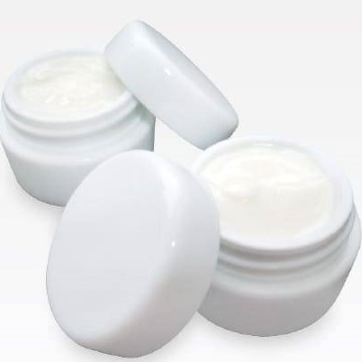
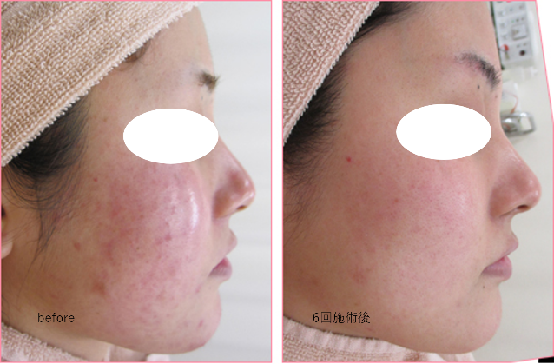
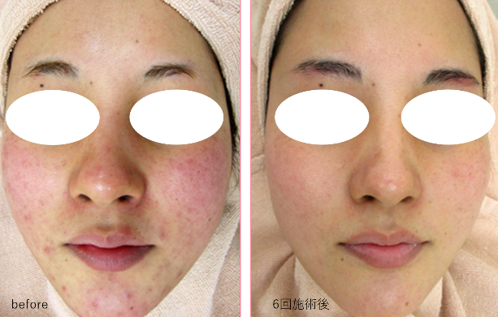
治療幅を広げたい院長先生へ
ベビーピーリング
拝啓
貴院ますますご盛栄のこととお慶び申し上げます。この度、新たに開発した美白成分の
コウジ酸配合サリチル酸マクロゴールのご案内です。
貴院での治療に必ず役立つと思いご案内させて頂いております。 敬具
濃度調整
サリチル酸
20% , 30% , 40％
安全品質
小分けによる
製剤品質の安定化
価格
１回あたり
481円（200g購入時）
20％
シミ、美白、ニキビ
40%
難治性ニキビ
背中、臀部
べビーピールはサリチル酸の濃度調整による幅広い治療が可能です。
すでに1000人以上の臨床を行い幅広い治療選択と安全性を確認。
※施術価格は、１万円前後に設定されているクリニック様が多いです。
例）イオン導入＋ベビーピーリング 1回あたりの費用目安（1.5g）481-636円
※開封後は要冷蔵で、消費期限目安6ヶ月。
新商品キャンペーン価格 2019年7月末迄
21,000円→15,000円 で手配致します。
ベビーピール 50g | キャンペーン | 20% | 30% | 40% | 合計金額
21,000円 | 15,000円 | 個 | 個 | 個 | 円
FAX番号：03-6800-5494
お問い合わせ 株式会社CRAM
住所：東京都港区三田３丁目２番１号 7階 Tel: 03-6883-9013 FAX: 03-6800-5494 Mail：k.sugiyama@cram.tokyo
FAX案内不要: お手数ですが右記にFAX番号をご記入の上 FAX03-6800-5494へご返信ください （FAX番号 )

